Slide 1
技术科普文章 高效写作技巧
sophiachen@, v_qyhuang@, qyan@
2020.7

Slide 2


八分青年，八分稿 – 控制投入，优化产出
高品质的文稿，必然来自不断地重写优化和经验积累
再高品质的文稿，也无法满足所有读者的需求
文稿越冗长，读者越有可能在阅读中失去兴趣
文稿越凌乱，读者越有可能在阅读中失去方向
文稿越细节，读者越有可能在阅读中失去耐心

Slide 3




走近读者，心向口碑 – 写作流程核心控制点
传播目标
内容结构
遣词行文
品质细节
从读者视角出发思考
希望树立何种口碑？
希望表达何种观点？
希望如何支撑观点？
希望如何体现品质？

Slide 4
传播目标
01

Slide 5
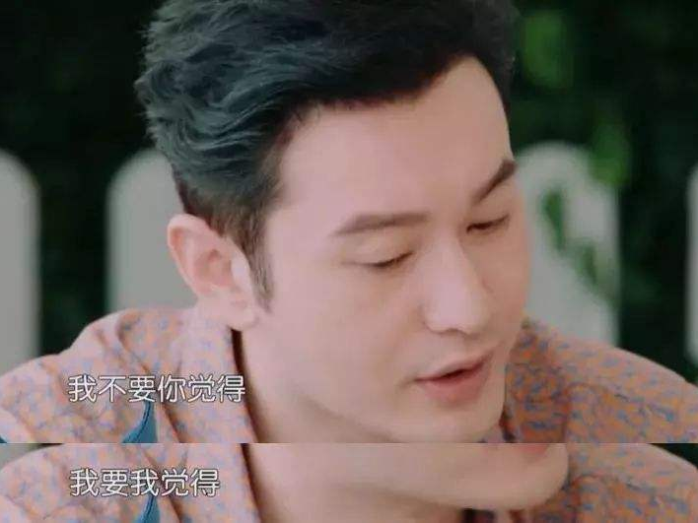
我不要你觉得，我要我觉得！– 确定目标群体
技术能力
业务能力
决策能力
传播能力
竞合关系
品鉴口味
产品经理
技术开发
高校师生
商务咨询
业界大佬
媒体记者

Slide 6
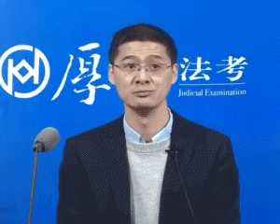
打击错误？还是对象错误？– 确定传播预期
待传播
主题关键词、品宣标签
评论型
传播结论观点 省技术细节
教学型
分享技术要点 重应用示例
X技术 在 Y主题 中发挥怎样的作用？
X技术 在 Y主题 中如何发挥了作用？

Slide 7
内容结构
02

Slide 8
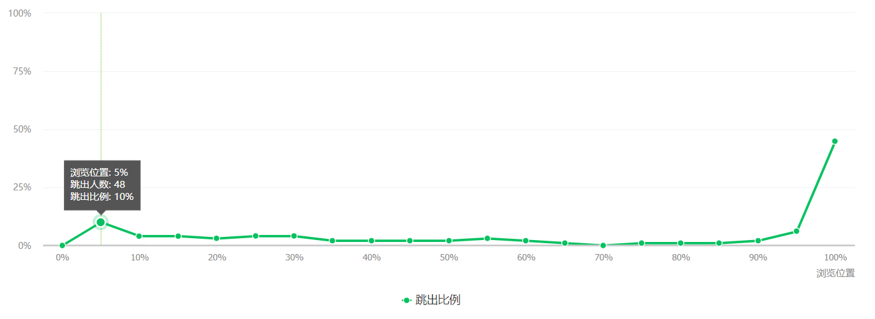
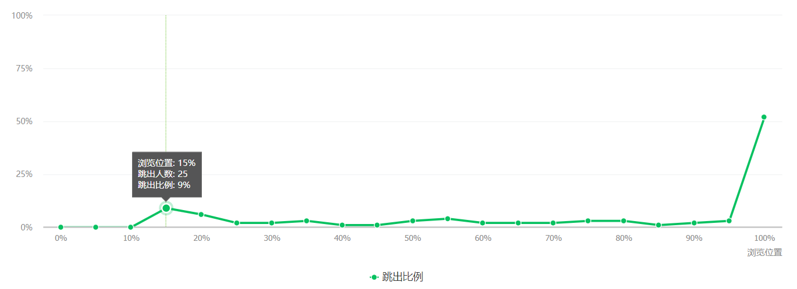
好的开始是成功的一半 – 给读者一个读下去的理由
努力让 跳出 峰值来得晚一点，再晚一点
5%
15%
100%
WeBASE是一个体验友好、功能丰富的区块链中间件平台，。。。助力开发者快速搭建区块链应用的基础环境，提供可视化合约IDE和一站式联盟链管理台。
观点式
开篇突出亮点
落地应用的成熟发展，逐渐催生与其他应用交互的外联需求，而跨链作为解决这种需求的基础设施，自然而然会被重视起来。
痛点式
提问式
有效的数字签名机制是否一定会透露签名方的身份？在不知道签名方身份的前提下，如何验证数字签名的有效性？。。。

Slide 9
内容分节 – 建立层次感和关联性
“我篡改了区块链数据”
初步分析和解答
“能否篡改整个联盟链”
真的没有办法防“本地篡改”吗?
“为什么区块链不拦住我篡改数据？”
结语
引言
什么是角色权限模型？
如何使用角色权限？
总结
前言
PBFT共识算法挑战
RPBFT共识算法核心思想
RPBFT共识算法实现方案
RPBFT网络优化
RPBFT算法优化展望
小结
引子
基础知识储备
多维走读
总结
前言
什么是同态加密
FISCO BCOS技术选型
如何在FISCO BCOS中使用同态加密
未来改进的方向
总结
前言
上链的原则
精简函数变量
保证参数和行为符合预期
严控函数的执行权限
抽象通用的业务逻辑
。。。
总结
大家是怎么聊跨链的
跨链是必不可少的催化剂
跨链的核心是降低扩展成本
跨链方案设计需融入三个理念
WeCross实践
群签名与环签名的匿名性
群签名的使用注意事项
环签名的使用注意事项

Slide 10
先规划再动手 – 控制篇幅，减少无用功
> 30分钟
文字直播观众
开始显著流失！
> 3500字
文章读者
开始显著流失？
对应的字数（不包括图）
网课太多，
先收藏再看 ☻
一般每天花多长时间读公众号文章？
普通人平均阅读速度为 200~700字/每分钟，
认真按顺序阅读完一篇3500字文章，大约需要5~17分钟

Slide 11

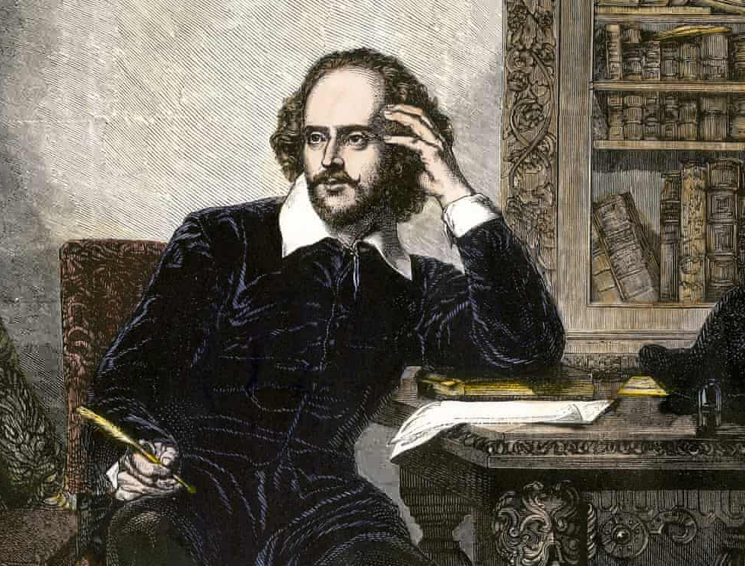
预留免扰时间 – 减少思绪中断，提高单位时间写作效率
VS
整理搬砖型？
梳理创作型？

Slide 12
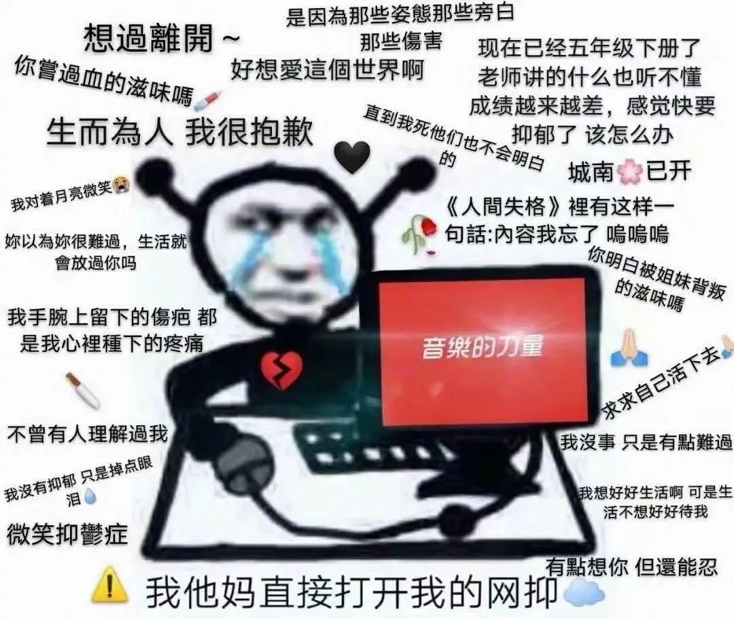
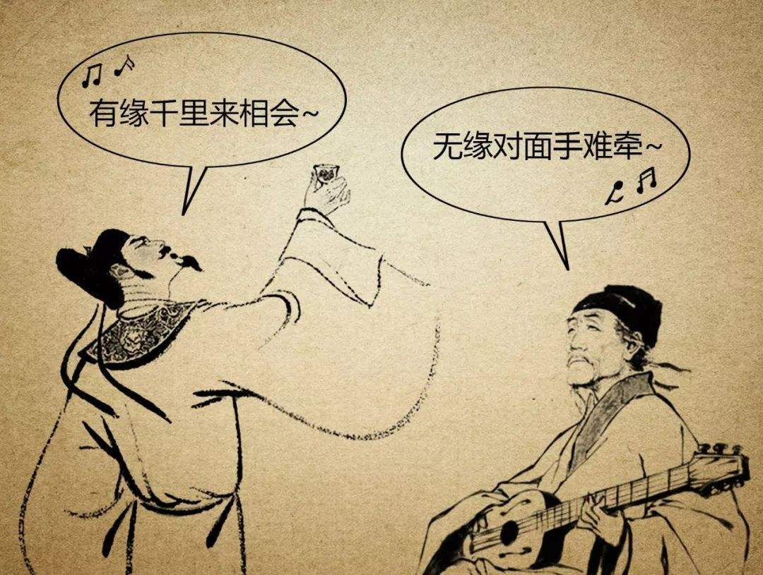
调整写作心境 – 像由心生，见文识人
VS
人间失格？
忘情自我？
Notes:
https://www.zhihu.com/question/407709379

Slide 13
遣词行文
03

Slide 14
结构清晰，切换有渡
在实际业务中，对于有监管需求或者上下级从属结构比较稳定的场景，可以优先使用群签名，邀请主管部门担任管理员的角色，为所辖范围内的个体成员签发对应的签名私钥，在必要时可以介入进行监管调解。
对于组织结构比较灵活，且对匿名性要求比较高、不希望引入管理员的场景，环签名可能是更好的选择，个体成员可以自由选择群体中成员，并对外将自己展现成该群体的一员。
（似乎内容已接近尾声，需要纠正预期）
值得注意的是，群签名和环签名实现的匿名性并不是无条件的。使用时具体需要注意哪些事项，我们在以下两个小节中具体展开。
门限密码算法在多方协作的相关场景中应用十分广泛，可以实现数据联合授权、认证、密钥安全恢复、密钥安全交换等需求，在诸多分布式多方计算协议中均可见其身影。
（列举范围很广，需要限定范围，控制预期）
本文主要从秘密分享、门限加密、门限签名三大应用方向，分享门限密码算法的奇妙之处。

Slide 15



情理之中，意料之外
制造错觉，激发兴趣
逆转顺序，明确预期
层层递进，高潮迭起

Slide 16
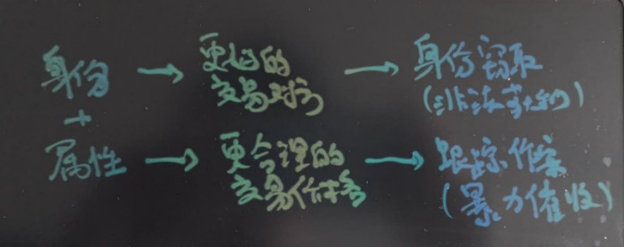
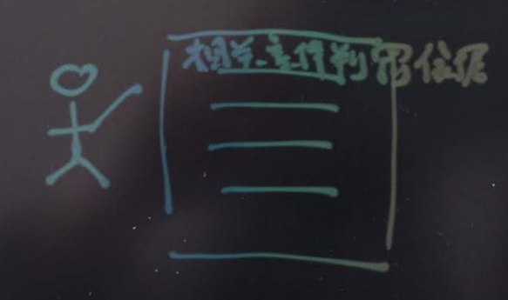
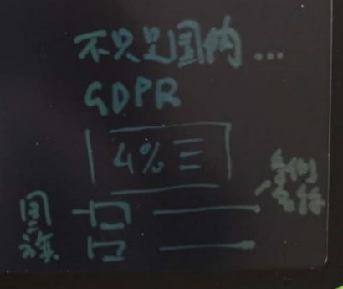
文字为主，图片为辅
对于以上诉求，隐私数据的价值在于。。。但值得警惕的是，如果处理不当，这也带来了显著的隐私风险。
用户也逐步认识到自身信息价值和分享数据的风险，选择性地参与数据价值交换。
平台汇集的隐私数据量越大，产生的商业价值也随之急剧攀升，但同时也会让隐私风险“埋雷”。
- 隐私保护立法渐完善，数据商用需合法合规
【图1】 【图2】 【图3】
隐私保护相关法律法规，除规范了隐私数据的适用范畴和使用限制之外，初衷是希望将隐私数据的控制权和收益权归还数据属主。
- 数据属主保护意识崛起，授权使用心有明尺
当前社会，信息技术商业化早已不是新事物，经历多年用户教育之后，数据属主逐步认识到自身隐私数据的价值和分享隐私数据的风险。

Slide 17
多说“人”话，少写“废”话
隐私数据密文控制权只能由单一主体掌控？
代表控制权的密钥如何才能安全地交由多个互不信任的主体协同使用？
如何在技术层面保障多方授权的公平公正性？
任一参与协作的主体密钥丢失，如何实现安全可靠的容灾恢复？
隐私数据面临多方联合授权需求？
密钥如何安全地分片保存？
为什么门限密码参与方少于一定数目就无法解密？
门限密码学在应用领域可以解决哪些问题？
数字签名在数字契约中包含不便公开的敏感信息时，如何进行有效的签名？
签名时看不到信息明文，日后出现纠纷该如何追究维权？
连签名者都看不到数据信息，如何支持有效的监管介入？
其背后的盲签名技术和其他签名技术相比，有何过人之处？
业务场景中是否有隐匿待签名数据的需求？
数字签名是否可以隐藏待签名数据？
如何做到可签不可见？
其背后的盲签名技术为何有如此奇妙之处？

Slide 18
品质细节
04

Slide 19
术语一致
XX者
密钥
秘钥
签发
颁发
数据
信息
内容
XX人
XX方
密匙
秘匙
经典
传统
区块链底层平台
WeBASE交易通路
WeBASE-Transaction 交易通路
区块链平台
区块链技术平台

Slide 20
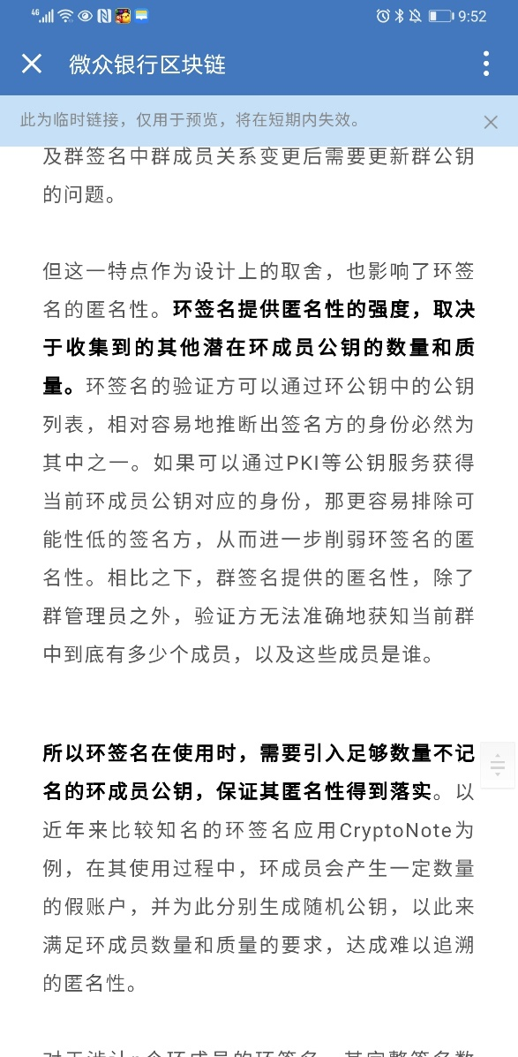
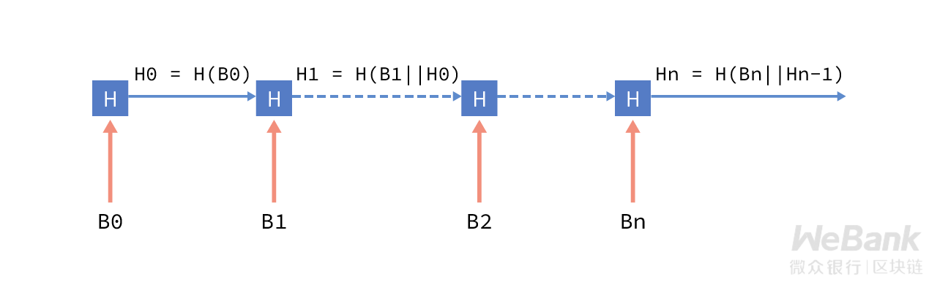
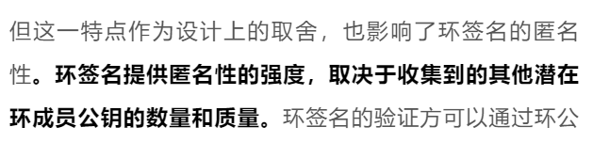
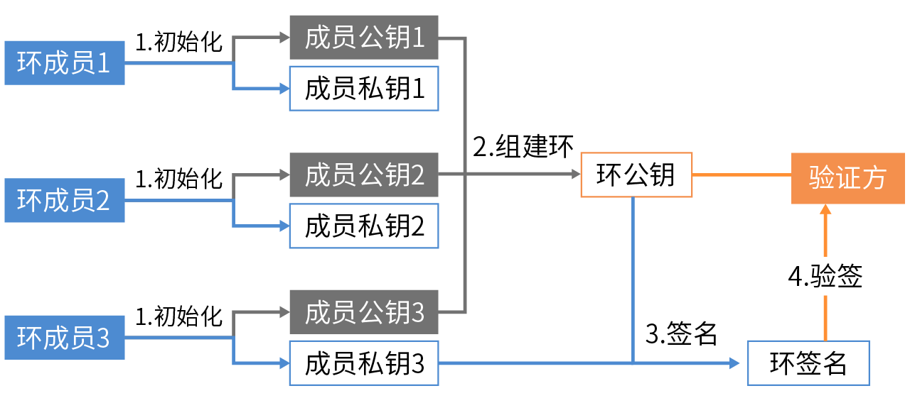
样式规整
3
1
2
4
大家来找茬

Slide 21
表达变通
负面表述 → 正向表述
例子1：
这在之前的WeBASE版本，无法支持。
这个需求，WeBASEV1.3.1安排上了！
例子2：
因底层框架在接入BSN时，需进行大量中间层开发工作，开发难度高、周期长，适配过程中，微众银行引入自研区块链中间件WeBASE，可一站式实现…
为满足BSN丰富的管理功能和应用接口要求，微众银行引入自研区块链中间件WeBASE，一站式实现…
直接指向某公司/某产品 → 通用名称
用户在WeBASE管理台中，为联盟链一个新区块链应用创建群组时，只需要像“拉微信群”“拉聊天群”一样，在页面选中多个节点，输入配置即可”拉群成功”。
行内宣传敏感词，不用！
赋能 → 助力 | 自主可控 →安全可控
产品 → 技术方案/解决方案/项目/应用等
错的内容全不说，对的内容不全说
FISCO BCOS通过工信部信通院2019年可信区块链评测
WeCross已支持FISCO BCOS、Hyperledger Fabric、JDChain

Slide 22
文法惯例
问问自己：观点/数据有出处吗？
例子1：
同时，整个行业已达成共识，将会共同推进跨链标准形成，建立技术规范和行业标准，进一步促进联盟链技术和产业发展。
同时，整个行业共识渐成，将进一步推动跨链标准进程，形成技术规范和行业标准，助推联盟链技术和产业发展。
例子2：
NIST已经于2019年开始了第二轮抗量子算法标准的公开评估…我国也将在2022年前后开展抗量子算法的标准化工作，预期2025年左右实现商业化落地。
外部报道原文：在科技日报2018年的报道中，中国科学院信息工程研究所副所长荆继武表示，我国也将在2022年前后开展抗量子算法的标准化工作，预期于2025年左右实现商业化落地。
时任中国科学院信息工程研究所副所长的荆继武，在2018年新闻报道中表示。。。
“的”、“地”、“得” ，你用对了么？
一般用“地”前面的词语形容“地”后面的动作怎么样
环签名最初的设计用途是用于安全匿名地泄露敏感信息
请吝啬使用 “的”、“了”
通常会倾向于保持当前的群公钥的整体方案
通过PKI等公钥服务获得了当前环成员的公钥对应的身份
主语不见了
自下一论起，（我们）将对数字化业务系统中无处不在的数字签名进行分期解析

Slide 23
高效设计协同
05

Slide 24
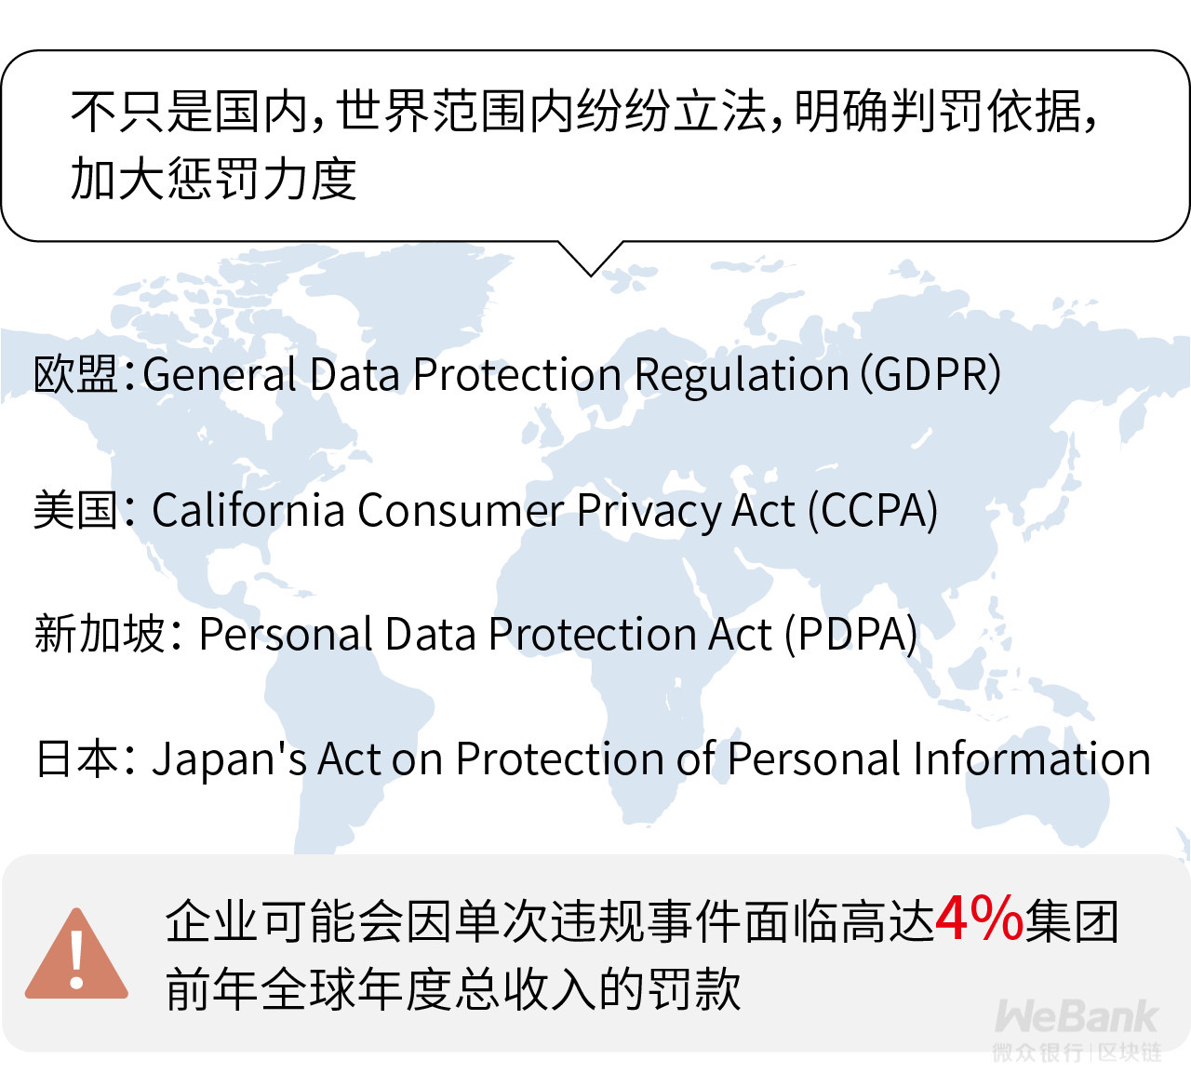
pic：看看我都经历了什么？
1、明确表达主题
布局主题设计
世界范围内都有相关规定，企业会因为违规受到判罚
2、理清前后逻辑
立法 引出 判罚
元素内容设计
3、校对具体内容
法案名称、文案准确性
原图
4、点出细节亮点
设计难以自主补全
感叹号、4%红色
终稿

Slide 25
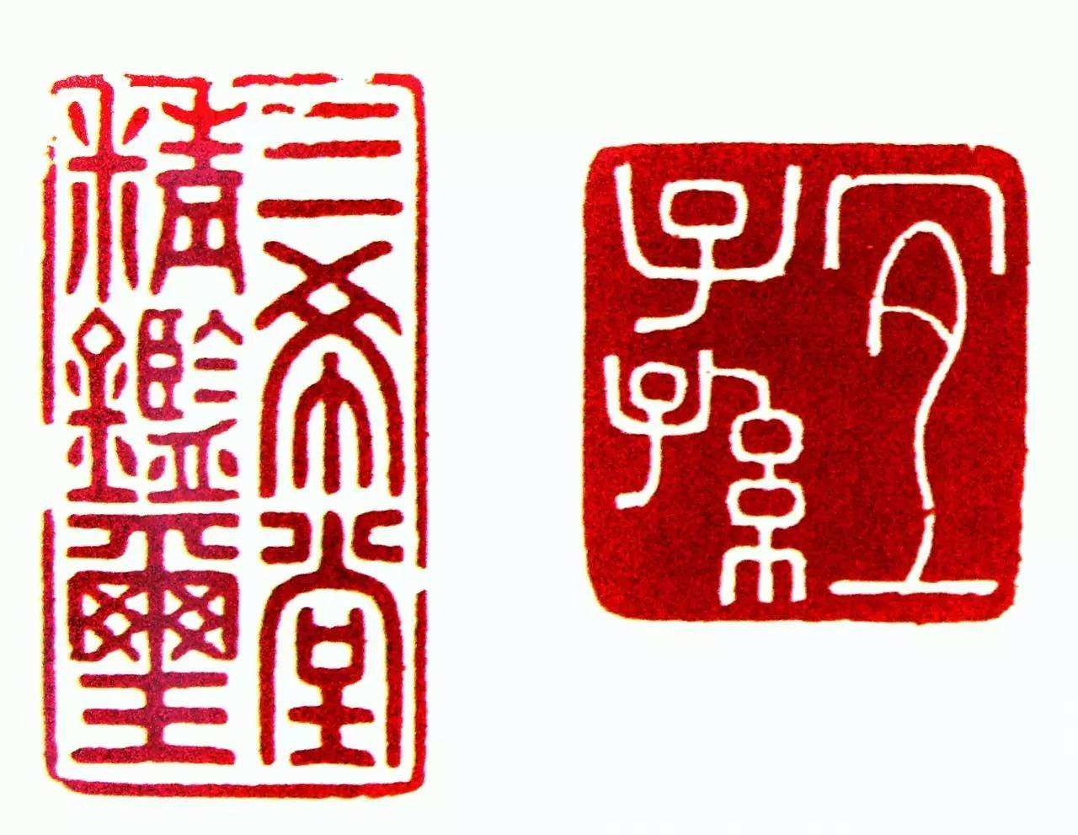
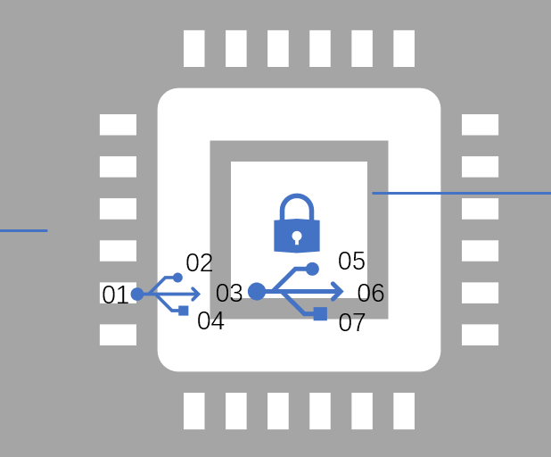
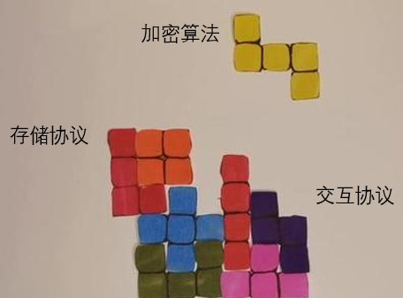
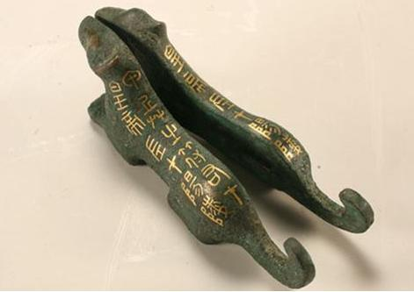
pic：美化一下，咋整？
就是这个效果的图，洗个稿，
最后C=A+B
本图来自网上，
看怎么替换下该图片

Slide 26
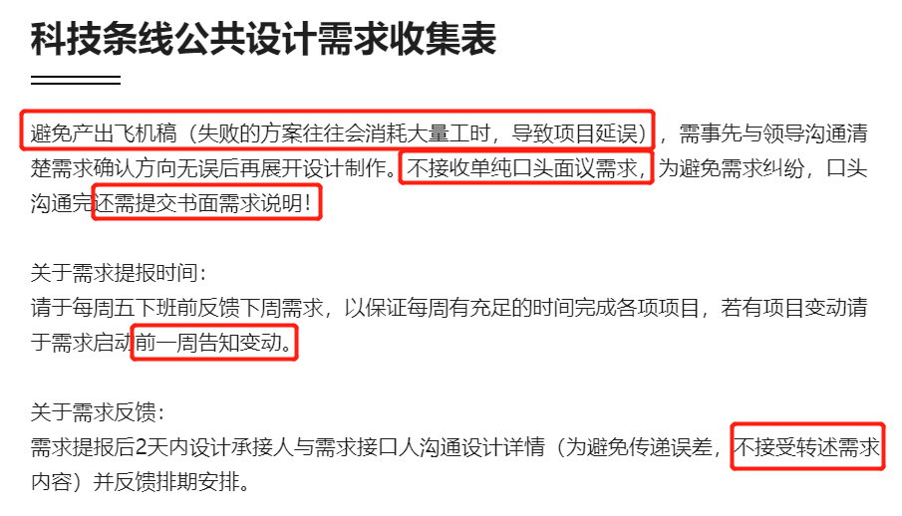
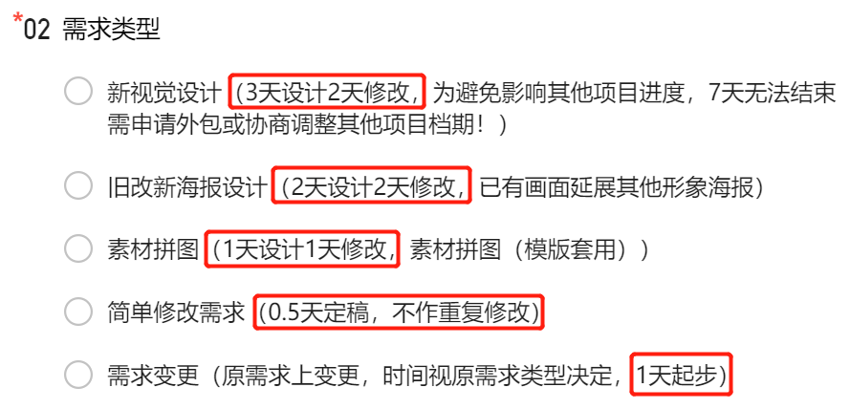
条线设计的“明码标价”
高质量的设计成果，需要一定的设计时间
https://docs.qq.com/form/fill/DSURvTHNHRnhhTUdO?_w_tencentdocx_form=1#/fill

Slide 27
设计返工相关的热点问题
1、图片信息反复修改
3、文字内容
如果需要多人确认信息准确性，组内人员是否都确认好再开始作图
层级清晰
重点内容需要加粗请在稿件上加粗标记
2、图片信息提供到什么程度
4、代码内容
纯图片：示意截图或当面沟通
流程/结构图：结构流程准确
公式：请输出可编辑版本、直接用ppt格式编辑，里面的英文大小写以及标点半角全角准确规范
图表：图表源文件
以上针对需要设计的图，直接截图显示的图片不在此范围内
直接从IDE中复制出带格式的代码文本最省事
一般情况下，修复和核对每一个返工点将浪费5-15分钟

Slide 28
修稿实操体验
06

Slide 29


1. 归纳大纲
0. 引言
区块链资金管理示例
门限签名的定义
1. 协作性
少数服从多数
门限签名的特性
决策权重分配
门限签名技术
群/环签名的扩展
2. 使用注意事项
具体的门限签名算法名称
门限签名算法初始化区别
3. 扩展用法
分布式PKI
解决单点脆弱性
与多重签名的对比
4. 结语
扩展应用——区块链预言机

Slide 30
2. 发掘亮点
有什么值得传播的观点？
有什么决策者会感兴趣的结论？
有什么一般读者会感兴趣的知识？

Slide 31
3. 重组结构
有什么需要移动的内容？
有什么需要改变的标题？
有什么可以梳理的内容结构？

Slide 32
4. 润色内容
有什么需要补充的背景知识？
有什么需要补足的干货？
有什么可以提升读者兴趣的表述？

Slide 33
5. 梳理逻辑
有什么需要删除的杂乱表述？
有什么需要补全的逻辑过渡？
有什么可以引导读者的心理预期？

Slide 34
6. 修正细节
有什么需要更正的图文瑕疵？
有什么需要打磨的叙述结构？
有什么可以提升亮点的表现力？

Slide 35
7. 排查雷区
有什么需要替换的版权内容？
有什么需要修正的反价值观内容？
有什么可以避免读者的恶意解读？

Slide 36
结语
07

Slide 37


写出激情，写出精彩
技术科普
是我们对外发声
自我展示的
一个重要窗口
也是我们获得
外部认可的
一条重要途径

